Slide 1
코드로 배우는 스프링 웹 프로젝트
PART 3

Slide 2
Objectives
스프링 MVC를 이용하는 웹 프로젝트 전체 구조에 대한 이해
개발의 각 단계에 필요한 설정 및 테스트 환경
기본적인 등록, 수정, 삭제, 조회, 리스트 구현
목록(리스트) 화면의 페이징(paging) 처리
검색 처리와 페이지 이동

Slide 3
7. 프로젝트의 구성

Slide 4
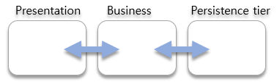
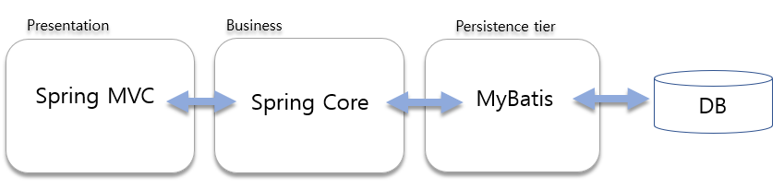
프로젝트의 구성
일반적인 웹 프로젝트의 구조는 3-Tier의 구조를 활용
스프링 MVC를 이용하는 예제의 구성

Slide 5
각 영역의 네이밍 규칙
xxxController: 스프링 MVC에서 동작하는 Controller 클래스
xxxSerivce, xxxServiceImpl: 비즈니스 영역을 담당하는 인터페이스는 ‘xxxService’라는 방식을 사용하고, 인터페이스를 구현한 클래스는 ‘xxxServiceImpl’이라는 이름을 사용
xxxDAO, xxxRepository: DAO(Data-Access-Object)나 Repository(저장소)라는 이름으로 영역을 따로 구성하는 것이 보편적. 예제에서는 별도의 DAO를 구성하는 대신에 MyBatis의 Mapper 인터페이스를 활용.
VO, DTO: VO의 경우는 주로 Read Only의 목적이 강하고, 데이터 자체도 Immutable(불변)하게 설계. DTO는 주로 데이터 수집의 용도
Notes:
vo,DTO는 핵심객체가 아니므로 Bean으로 등록하지 않음

Slide 6
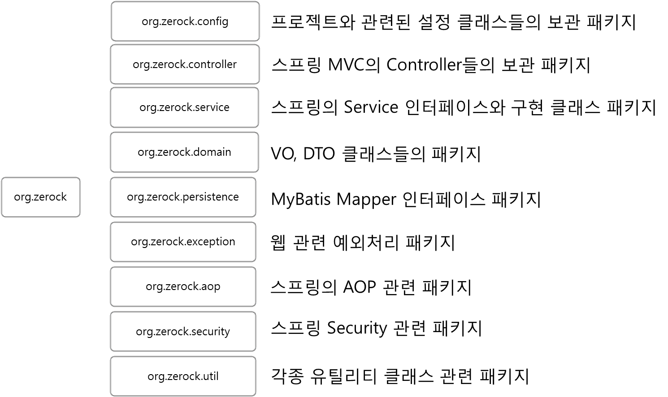
프로젝트 패키지의 구성

Slide 7
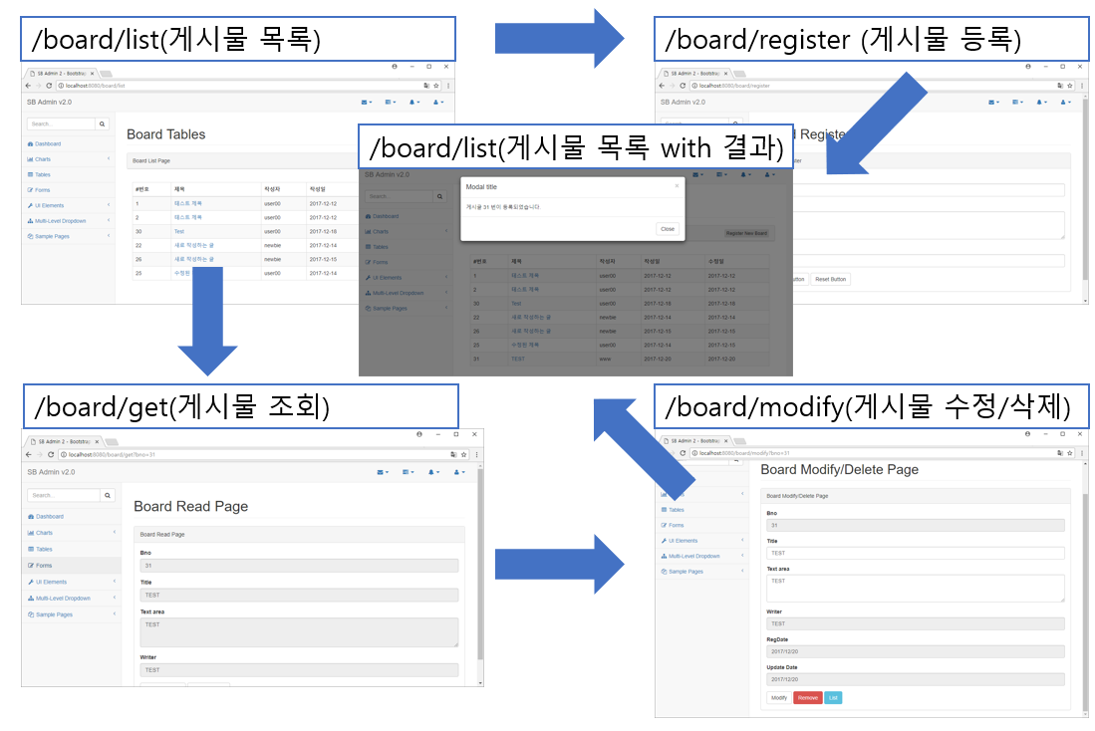
기본적인 게시물의 CRUD 흐름

Slide 8
프로젝트의 생성및 준비
Spring Legacy Project의 생성
pom.xml에서 스프링 버전 변경
spring-test,spring-jdbc,spring-tx 추가
junit버전 변경
Servlet 버전 변경
JDBC드라이버 프로젝트내 추가
-(ojdbc6.jar-build_path, dependency추가)
-프로젝트 update, 라이브러리 확인
-JDBCTest 의 testConnection() unitTest
HikariCP, MyBatis, mybatis-spring, Log4jdbc 추가 (pom.xml)
기타 Lombok의 설정 등
root-context.xml 에 bean 추가, namespaces에 mybatis 체크
src/main/resources에 properties 파일 추가할 것
-DataSourceTests의 testConnection() unitTest

Slide 9
계정 생성
sqlplus
Enter user-name: sys as sysdba
Enter password:
Connected to:
Oracle Database 11g Express Edition Release 11.2.0.2.0 - 64bit Production
SQL>
CREATE USER book_ex IDENTIFIED BY book_ex
DEFAULT TABLESPACE USERS
TEMPORARY TABLESPACE TEMP;
GRANT CONNECT, DBA TO book_ex;

Slide 10
데이터베이스내 테이블 생성
create sequence seq_board;
create table tbl_board (
bno number(10,0),
title varchar2(200) not null,
content varchar2(2000) not null,
writer varchar2(50) not null,
regdate date default sysdate,
updatedate date default sysdate
);
alter table tbl_board add constraint pk_board
primary key (bno);
일련 번호를 위한 sequence 생성
게시물 저장을 위한 테이블 생성
게시물의 PK 지정

Slide 11
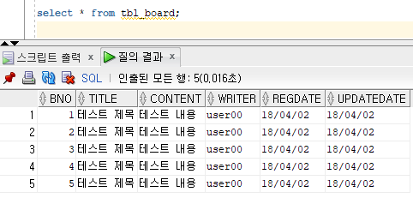
Dummy(더미) 데이터의 추가
insert into tbl_board (bno, title, content, writer)
values (seq_board.nextval, '테스트 제목1','테스트 내용1','user00');
반복적인 실행으로 여러 개의 데이터 생성 및 확인 및 commit
Notes:
insert into tbl_board (bno, title, content, writer)
values (seq_board.nextval, '테스트 제목1','테스트 내용1','user01');
insert into tbl_board (bno, title, content, writer)
values (seq_board.nextval, '테스트 제목2','테스트 내용2','user02');
insert into tbl_board (bno, title, content, writer)
values (seq_board.nextval, '테스트 제목3','테스트 내용3','user03');
insert into tbl_board (bno, title, content, writer)
values (seq_board.nextval, '테스트 제목4','테스트 내용4','user04');
insert into tbl_board (bno, title, content, writer)
values (seq_board.nextval, '테스트 제목5','테스트 내용5','user05');

Slide 12
데이터베이스 설정 및 테스트
root-context.xml
DataSource의 설정
SqlSessionFactory 설정
<bean id="hikariConfig" class="com.zaxxer.hikari.HikariConfig">
<property name="driverClassName"
value="net.sf.log4jdbc.sql.jdbcapi.DriverSpy"></property>
<property name="jdbcUrl"
value="jdbc:log4jdbc:oracle:thin:@localhost:1521:XE"></property>
<property name="username" value="book_ex"></property>
<property name="password" value="book_ex"></property>
</bean>
<!-- HikariCP configuration -->
<bean id="dataSource" class="com.zaxxer.hikari.HikariDataSource"
destroy-method="close">
<constructor-arg ref="hikariConfig" />
</bean>
<bean id="sqlSessionFactory"
class="org.mybatis.spring.SqlSessionFactoryBean">
<property name="dataSource" ref="dataSource"></property>
</bean>

Slide 13
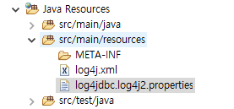
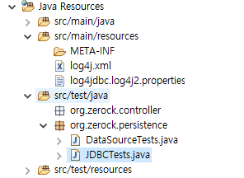
JDBC연결과 DataSoure에 대한 테스트 실행

Slide 14
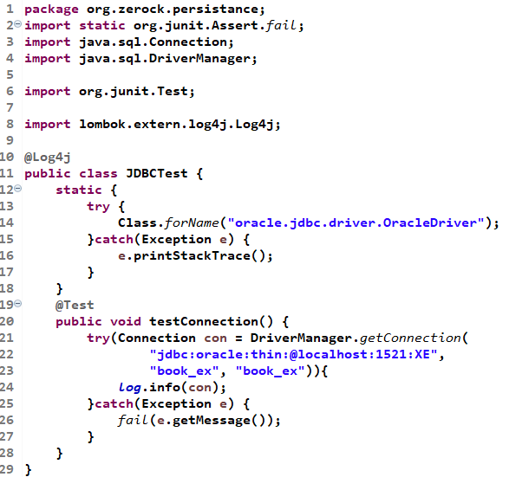

Slide 15
8. 영속 계층 구현

Slide 16
영속 계층의 처리
테이블을 반영하는 VO(Value Object) 클래스의 생성
MyBatis의 Mapper 인터페이스의 작성/XML 처리
작성한 Mapper 인터페이스의 테스트

Slide 17
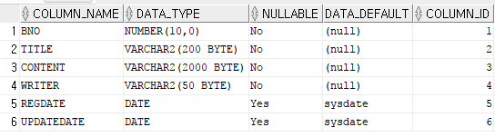
BoardVO 클래스
package org.zerock.domain;
import java.util.Date;
import lombok.Data;
@Data
public class BoardVO {
private Long bno;
private String title;
private String content;
private String writer;
private Date regdate;
private Date updateDate;
}

Slide 18
Mapper인터페이스
package org.zerock.mapper;
import java.util.List;
import org.apache.ibatis.annotations.Select;
import org.zerock.domain.BoardVO;
public interface BoardMapper {
@Select("select * from tbl_board where bno > 0")
public List<BoardVO> getList();
}

Slide 19
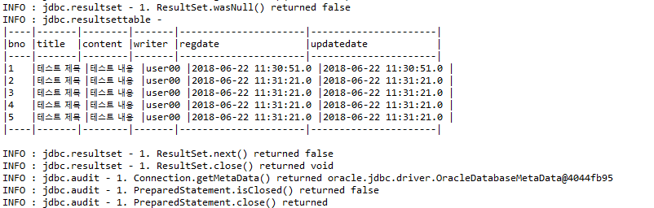
BoardMapper의 테스트
@RunWith(SpringJUnit4ClassRunner.class)
@ContextConfiguration("file:src/main/webapp/WEB-INF/spring/root-context.xml")
@Log4j
public class BoardMapperTests {
@Setter(onMethod = @__({ @Autowired }))
private BoardMapper mapper;
@Test
public void testGetList() {
mapper.getList().forEach(board -> log.info(board));
}
}

Slide 20
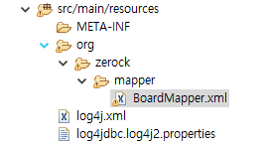
Mapper XML파일
BoardMapper.xml
<?xml version="1.0" encoding="UTF-8" ?> <!DOCTYPE mapper PUBLIC "-//mybatis.org//DTD Mapper 3.0//EN" "http://mybatis.org/dtd/mybatis-3-mapper.dtd"> <mapper namespace="org.zerock.mapper.BoardMapper"> <select id="getList" resultType="org.zerock.domain.BoardVO"> select * from tbl_board where bno > 0 </select> </mapper>

Slide 21
게시물 등록(Create)
생성된 게시물의 번호를 사용하는지에 따른 구분
insert만 처리되고 생성된 PK 값을 알 필요가 없는 경우
insert문이 실행되고, 생성된 PK 값을 알아야 하는 경우
<selectkey> 사용
public interface BoardMapper {
// @Select("select * from tbl_board where bno > 0")
public List<BoardVO> getList();
public void insert(BoardVO board);
public void insertSelectKey(BoardVO board);
}

Slide 22
BoardMapper.xml
...
<insert id="insert">
insert into tbl_board (bno,title,content,writer)
values (seq_board.nextval, #{title}, #{content}, #{writer})
</insert>
<insert id="insertSelectKey">
<selectKey keyProperty="bno" order="BEFORE"
resultType="long">
select seq_board.nextval from dual
</selectKey>
insert into tbl_board (bno,title,content, writer)
values (#{bno}, #{title}, #{content}, #{writer})
</insert>
Notes:
id = insertSelectKey -- 인터페이스의 메소드명
keyProperty="bno" -- 결과값을 bno에 담겠다
order="BEFORE“ -- 실행 순서 insert 문 이전에 수행하겠다.
resultType="long” -- java.lang.Long의 알리아스-long
setBno()
getBno()가 순서대로 수행됨

Slide 23
<selectkey>
SQL이 실행되기 전에 별도의 PK값등을 얻기 위해서 사용
order=‘before’ 를 이용해서 insert구문이 실행되기 전에 호출
keyProperty를 통해 BoardVO의 bno값으로 세팅

Slide 24
BoardMapper의 insert테스트
spring-test를 이용한 테스트 환경을 이용해서 동작 확인
<selectkey>를 이용하는 경우와 그렇지 않은 경우의 비교
@Test
public void testInsert() {
BoardVO board = new BoardVO();
board.setTitle("새로 작성하는 글");
board.setContent("새로 작성하는 내용");
board.setWriter("newbie");
mapper.insert(board);
log.info(board);
}

Slide 25
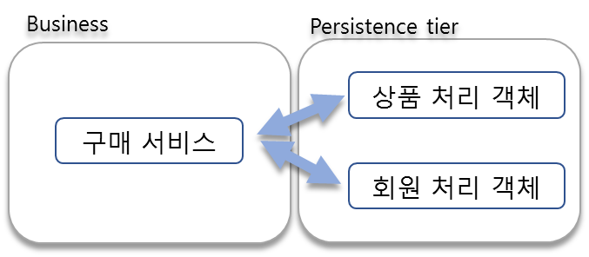
게시물의 조회(read)
BoardMapper에 read관련 메서드의 추가
BoardMapper.xml의 SQL 추가
테스트를 통한 확인

Slide 26
public interface BoardMapper {
...
public BoardVO read(Long bno);
}
<select id="read" resultType="org.zerock.domain.BoardVO">
select * from tbl_board where bno = #{bno}
</select>
@Test
public void testRead() {
// 존재하는 게시물 번호로 테스트
BoardVO board = mapper.read(5L);
log.info(board);
}

Slide 27
POST 방식 후 처리
등록/수정/삭제의 최종 처리는 POST 방식을 이용
브라우저에는 어떤 결과를 보여줄 것인가?
1)별도의 결과 페이지를 만들어서 보여주는 방식
회원가입 완료 페이지 등
2)목록 페이지로 이동하는 방식
목록 페이지에서 알림 메시지를 보여주는 방식
POST 방식 후에는 ‘redirect:/….’를 고려하자

Slide 28
RedirectAttributes는 언제 사용하는가?
시나리오
GET방식으로 입력 페이지
POST방식으로 입력 처리
처리가 끝난 후 화면 이동을 해도 브라우저의 URL은 POST방식 처리 URL그대로
만일 브라우저를 새로고침하면?
‘redirect:/….’ 를 이용해서 브라우저와 연결을 한번 종료
브라우저는 새롭개 특정 URL을 요구

Slide 29
게시물의 삭제
BoardMapper인터페이스에 메서드 추가 – 파라미터는 PK
BoardMapper.xml의 수정
public interface BoardMapper {
...
public int delete(Long bno);
}
<delete id="delete" >
delete tbl_board where bno = #{bno}
</delete>

Slide 30
게시물의 수정
public interface BoardMapper {
...
public int update(BoardVO board);
}
<update id="update">
update tbl_board
set title= #{title},
content=#{content},
writer = #{writer},
updateDate = sysdate
where bno = #{bno}
</update>

Slide 31
9. 비즈니스 계층 구현

Slide 32
비즈니스 계층(서비스 계층)
고객의 요구사항을 반영하는 계층
업무의 단위로 설계
트랜잭션의 단위
여러 개의 Mapper나 DAO를 사용하는 경우가 존재함
xxxService의 형태로 작성

Slide 33
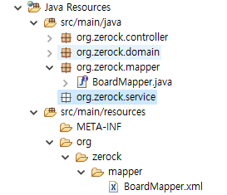
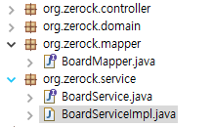
서비스 패키지 설정
인터페이스와 클래스를 설정하고, root-context.xml에 등록
root-context.xml의 일부
<context:component-scan base-package="org.zerock.service"></context:component-scan>

Slide 34
public interface BoardService {
public void register(BoardVO board);
public BoardVO get(Long bno);
public boolean modify(BoardVO board);
public boolean remove(Long bno);
public List<BoardVO> getList();
}
@Log4j
@Service
@AllArgsConstructor
public class BoardServiceImpl implements BoardService {
//spring 4.3 이상에서 자동 처리
private BoardMapper mapper;
@Override
public void register(BoardVO board) { }
..이하 생략..

Slide 35
@Service 어노테이션
@Service는 스프링에 빈으로 등록되는 서비스객체의 어노테이션
XML의 경우에는 <component-scan>에서 조사하는 패키지의 클래스들 중에 @Service가 있는 클래스의 인스턴스를 스프링의 빈으로 설정

Slide 36
서비스 계층의 구현과 테스트 진행
원칙적으로는 서비스 계층 역시 Mapper나 DAO와 같이 별도로 테스트를 진행하는 것이 바람직
하나의 Mapper나 DAO를 이용하는 경우에는 테스트를 생략하는 경우도 많은 편

Slide 37
10. 프레젠테이션(웹) 계층의 CRUD 구현

Slide 38
웹 계층의 구현
웹 계층에서 가장 먼저 설계하는 것은 URI의 설계
Task | URL | Method | Parameter | From | URL 이동
전체 목록 | /board/list | GET
등록 처리 | /board/register | POST | 모든 항목 | 입력화면 필요 | 이동
조회 | /board/read | GET | bno=123
삭제 처리 | /board/modify | POST | bno | 입력화면 필요 | 이동
수정 처리 | /board/remove | POST | 모든 항목 | 입력화면 필요 | 이동
Notes:
로직(URL)과 화면을 분리
URL 이동 ➔ redirect (목록화면으로)

Slide 39
진행 작업의 순서
목록 페이지 - 모든 진입 경로인 동시에 입력을 받는 링크
등록 입력/처리 – 게시물 등록 및 처리, 처리후 이동
조회 – 목록 페이지에서 특정 게시물로 이동
수정/삭제 – 조회 페이지에서 수정/삭제 선택해 처리

Slide 40
BoardController 목록의 처리
게시물(BoardVO)의 목록을 Model에 담아서 전달
@Controller
@Log4j
@RequestMapping("/board/*")
@AllArgsConstructor
public class BoardController {
private BoardService service;
@GetMapping("/list")
public void list(Model model) {
log.info("list");
model.addAttribute("list", service.getList());
}
}
Notes:
Model – 전달 당시에는 없는데 화면에서 추가적인 데이터가 필요한 경우

Slide 41
BoardController의 테스트
@RunWith(SpringJUnit4ClassRunner.class)
//Test for Controller
@WebAppConfiguration
@ContextConfiguration({
"file:src/main/webapp/WEB-INF/spring/root-context.xml",
"file:src/main/webapp/WEB-INF/spring/appServlet/servlet-context.xml"})
// Java Config
// @ContextConfiguration(classes = {
// org.zerock.config.RootConfig.class,
// org.zerock.config.ServletConfig.class} )
@Log4j
public class BoardControllerTests {
@Setter(onMethod_ = {@Autowired} )
private WebApplicationContext ctx;
private MockMvc mockMvc;

Slide 42
@Before
public void setup() {
this.mockMvc = MockMvcBuilders.webAppContextSetup(ctx).build();
}
@Test
public void testList() throws Exception {
log.info(
mockMvc.perform(
MockMvcRequestBuilders.get("/board/list"))
.andReturn()
.getModelAndView()
.getModelMap());
}
}
Notes:
화면개발시까지 시간을 절약
프레젠테이션 레이어도 테스트 가능

Slide 43
BoardController의 등록 처리
@PostMapping("/register")
public String register(BoardVO board, RedirectAttributes rttr) {
log.info("register: " + board);
service.register(board);
rttr.addFlashAttribute("result", board.getBno());
return "redirect:/board/list";
}
POST방식으로 처리되는 데이터를 BoardVO 타입의 인스턴스로 바인딩해서 메서드에서 활용
BoardService를 이용해서 등록 처리
‘redirect: ‘를 이용해서 다시 목록으로 이동

Slide 44
등록처리의 테스트
@Test
public void testRegister()throws Exception{
String resultPage = mockMvc.perform(MockMvcRequestBuilders.post("/board/register")
.param("title", "테스트 새글 제목")
.param("content", "테스트 새글 내용")
.param("writer", "user00")
).andReturn().getModelAndView().getViewName();
log.info(resultPage);
}

Slide 45
BoardController의 조회/테스트
@GetMapping("/get")
public void get(@RequestParam("bno") Long bno, Model model) {
log.info("/get");
model.addAttribute("board", service.get(bno));
}
@Test
public void testGet() throws Exception {
log.info(mockMvc.perform(MockMvcRequestBuilders
.get("/board/get")
.param("bno", "2"))
.andReturn()
.getModelAndView().getModelMap());
}

Slide 46
BoardController의 수정/테스트
@PostMapping("/modify")
public String modify(BoardVO board, RedirectAttributes rttr) {
log.info("modify:" + board);
if (service.modify(board))
{ rttr.addFlashAttribute("result", "success"); }
return "redirect:/board/list";
}
@Test
public void testModify() throws Exception {
String resultPage = mockMvc
.perform(MockMvcRequestBuilders.post("/board/modify")
.param("bno", "1")
.param("title", "수정된 테스트 새글 제목")
.param("content", "수정된 테스트 새글 내용")
.param("writer", "user00"))
.andReturn().getModelAndView().getViewName();
log.info(resultPage);
}

Slide 47
BoardController의 삭제/테스트
@PostMapping("/remove")
public String remove(@RequestParam("bno") Long bno, RedirectAttributes rttr) {
log.info("remove..." + bno);
if (service.remove(bno)) {
rttr.addFlashAttribute("result", "success");
}
return "redirect:/board/list";
}
@Test
public void testRemove()throws Exception{
//삭제전 데이터베이스에 게시물 번호 확인할 것
String resultPage = mockMvc.perform(MockMvcRequestBuilders.post("/board/remove")
.param("bno", "25")
).andReturn().getModelAndView().getViewName();
log.info(resultPage);
}

Slide 48
11. 화면 처리

Slide 49
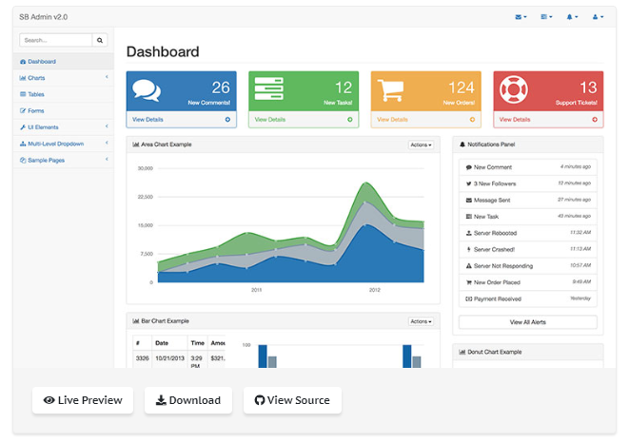
화면의 처리
SB-Admin 2(MIT 라이센스)를 이용해서 페이지 디자인
https://startbootstrap.com/template-overviews/sb-admin-2/

Slide 50
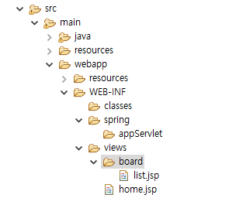
목록 페이지 작성
프로젝트의 경로는 ‘/’를 이용하도록 수정
Tomcat등을 이용해서 실제로 JSP 처리에 문제 없는지 확인후 진행

Slide 51
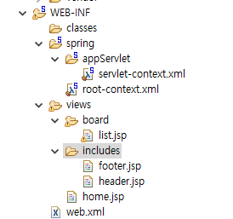
includes 적용
JSP페이지의 공통으로 사용되는 페이지의 일부를 header.jsp와 footer.jsp로 분리해서 각 페이지에서 include 하는 방식으로 사용

Slide 52
list.jsp의 적용
<%@ page language="java" contentType="text/html; charset=UTF-8"
pageEncoding="UTF-8"%>
<%@include file="../includes/header.jsp" %>
<div class="row">
<div class="col-lg-12">
<h1 class="page-header">Tables</h1>
...생략...

Slide 53
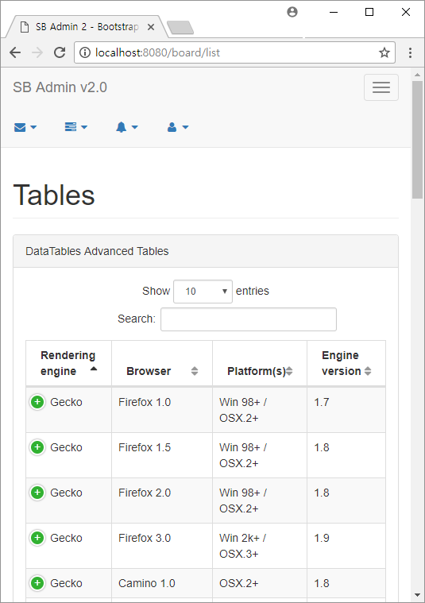
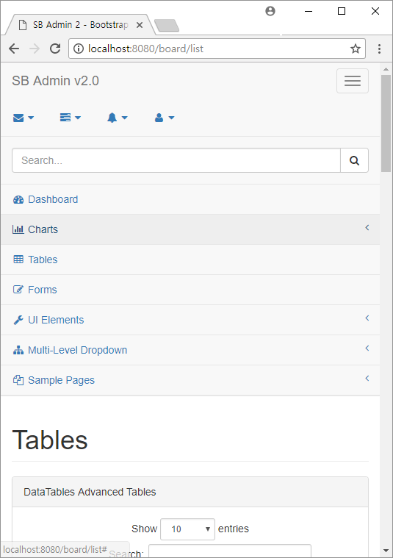
jQuery 버전 변경과 문제
jQuery 교체 후 모바일 크기에서 새로 고침 시에 메뉴가 펼쳐지는 문제

Slide 54
<script>
$(document).ready(function() {
$('#dataTables-example').DataTable({
responsive: true
});
$(".sidebar-nav")
.attr("class","sidebar-nav navbar-collapse collapse")
.attr("aria-expanded",'false')
.attr("style","height:1px");
});
</script>

Slide 55
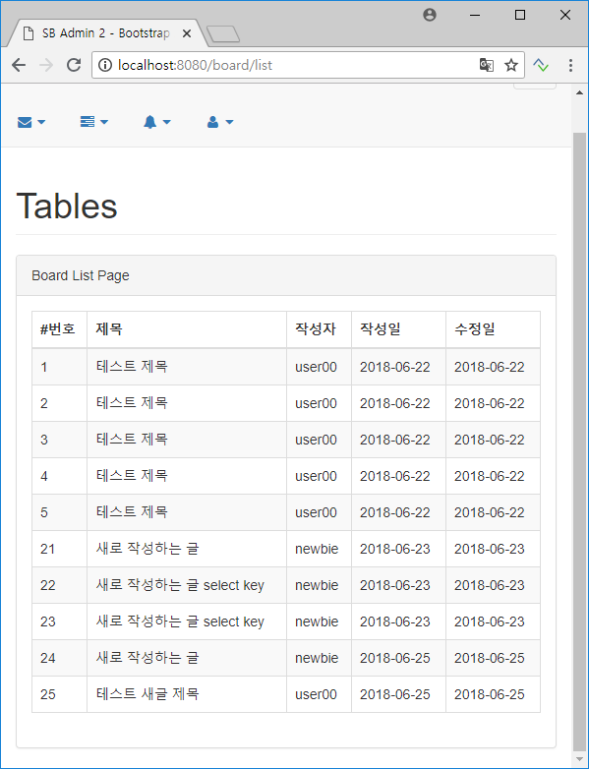
목록 화면의 처리
<thead>
<tr>
<th>#번호</th>
<th>제목</th>
<th>작성자</th>
<th>작성일</th>
<th>수정일</th>
</tr>
</thead>
<c:forEach items="${list}" var="board">
<tr>
<td><c:out value="${board.bno}" /></td>
<td><c:out value="${board.title}" /></td>
<td><c:out value="${board.writer}" /></td>
<td><fmt:formatDate pattern="yyyy-MM-dd"
value="${board.regdate}" /></td>
<td><fmt:formatDate pattern="yyyy-MM-dd"
value="${board.updateDate}" /></td>
</tr>
</c:forEach>
</table>

Slide 56
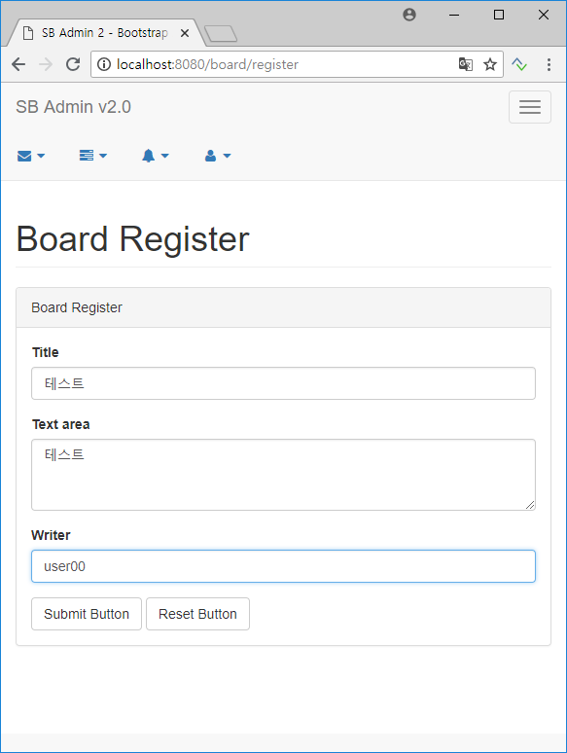
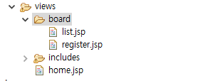
등록 입력 페이지와 등록
GET방식으로 게시물 등록 화면 제공
POST방식으로 실제 게시물 등록 처리
이후 목록 페이지로 이동
@GetMapping("/register")
public void register() {
}

Slide 57
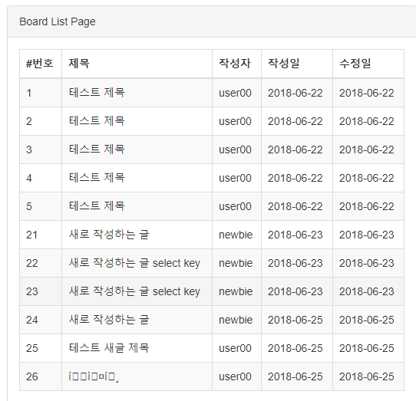
한글 깨짐과 필터 설정
게시글이 등록되지만 한글이 깨지는 문제가 발생하는 경우
Notes:
브라우저 에서 보낼때
서버에서 받으면서
서버에서 DB로 넣을때
네트웍을 타고 전송될때 깨질수 있음
submit ➔ 개발자도구로 확인
From Data의 view source
url encoding ➔ https://www.urldecoder.org/에서 확인

Slide 58
UTF-8 필터 처리
web.xml을 이용한 필터 설정
<filter>
<filter-name>encoding</filter-name>
<filter-class>
org.springframework.web.filter.CharacterEncodingFilter</filter-class>
<init-param>
<param-name>encoding</param-name>
<param-value>UTF-8</param-value>
</init-param>
</filter>
<filter-mapping>
<filter-name>encoding</filter-name>
<servlet-name>appServlet</servlet-name>
</filter-mapping>
@Override
protected Filter[] getServletFilters() {
CharacterEncodingFilter characterEncodingFilter = new CharacterEncodingFilter();
characterEncodingFilter.setEncoding("UTF-8");
characterEncodingFilter.setForceEncoding(true);
return new Filter[] { characterEncodingFilter };
}

Slide 59
재전송(redirect) 처리
Browser
BoardController
입력항목들 전달
/boards/list로 Redirect
/boards/list 호출
목록 페이지

Slide 60
게시물 등록 작업 이후 재전송
게시물의 등록, 수정, 삭제의 경우에 해당
작업이 완료된 후에는 리스트 페이지로 다시 이동
BoardController에서는 RedirectAttributes의 addFlashAttribute( )를 이용해서 단 한번만 전송되는 데이터 저장후 전송
JSP등의 화면에서는 JavaScript를 이용해서 경고창이나 모달창등을 보여주는 형식
@PostMapping("/register")
public String register(BoardVO board, RedirectAttributes rttr) {
log.info("register: " + board);
service.register(board);
rttr.addFlashAttribute("result", board.getBno());
return "redirect:/board/list";
}

Slide 61
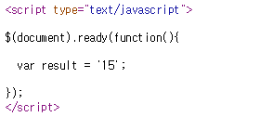
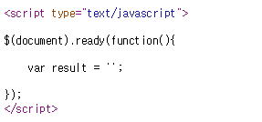
화면의 처리
<script type="text/javascript">
$(document).ready(function(){
var result = '<c:out value="${result}"/>';
});
</script>
작업후 생성되는 결과
일반 호출의 결과
Notes:
list를 바로 요청한 경우와 register요청 후 redirect된 경우를 구분하기위해서 script내용을 list.jsp에 추가해서
controller에서 register작업후 bno값을 result변수에 담아서 return해 주는데 그 값을 소스보기에서 확인
-게시글 등록시 Controller에서 redirect 시 addFlashAttribue로 bno값을 result 변수에 담아서 전달
-그냥 list요청시에는 result 값이 공백으로 처리됨
result 값을 모달창에 띄우는
c:out을 쓰는 이유
c:out 태그는 value에 받은 데이터를 문자열로 바꾸어 화면에 보여주는 역할을 한다.
​
el 태그도 있는데 굳이 c:out 태그를 사용하는 이유는,
​
1. escapeXml="true" 일 경우
<c:out value="<script type='text/javascript'>alert(1);</script>"/>
-> 해당 문자 그대로 출력
​
2. escapeXml="false" 일 경우
<c:out value="<script type='text/javascript'>alert(1);</script>"/>
-> script가 실행됨 (el 태그를 사용할 경우 같은 결과 발생)
​
위와 같은 경우로 보안적인 측면과 오작동의 우려로 데이터를 문자열로 바꾸어 화면에 보여주기 위해 사용한다.
JSP<c:out>을 사용하는 이유 ?
1) html이나 스크립트가 실행되어 위험합니다.
2) 엄격한 태그 규칙을 위해 사용합니다.
3) 개행문자 파싱의 차이 때문에 사용합니다.
4) 보안성 때문에 사용합니다.
c:out은 다음과 같이 문제(?)가 될 수 있는 HTML 문자를 탈락(escape)시키는 기능도 가지고 있기 때문입니다.
​
<c:out value='${값}'/>에는 디폴트로 escapeXml옵션이 true로 되어있어
출력 문자열에 HTML 특수문자(예: <, >, &, ' 또는 ") 포함되어 있을 경우
HTML을 해석하지 않고 그대로 출력되도록 해줍니다.
혹시나 <c:out value=' ${값}' escapeXml = false />로 입력하면
HTML 코드를 그대로 해석해서 내보내주기 때문에 주의할 필요가 있습니다.
XSS보안을 방어한 게시판은 다음과 같이 자바스크립트 코드가 그대로 출력되어 나옵니다.
​
따라서 똑같은 jstl을 쓰더라도
​
그냥 ${a}라고 하는 것과
​
<c:out value="${a}"/>라고 하는 것은 큰 차이가 있는데
그냥 ${a}라고 하면 escape 기능이 지원이 되지 않아서 XSS 공격에 노출될 수 있습니다.
​

Slide 62
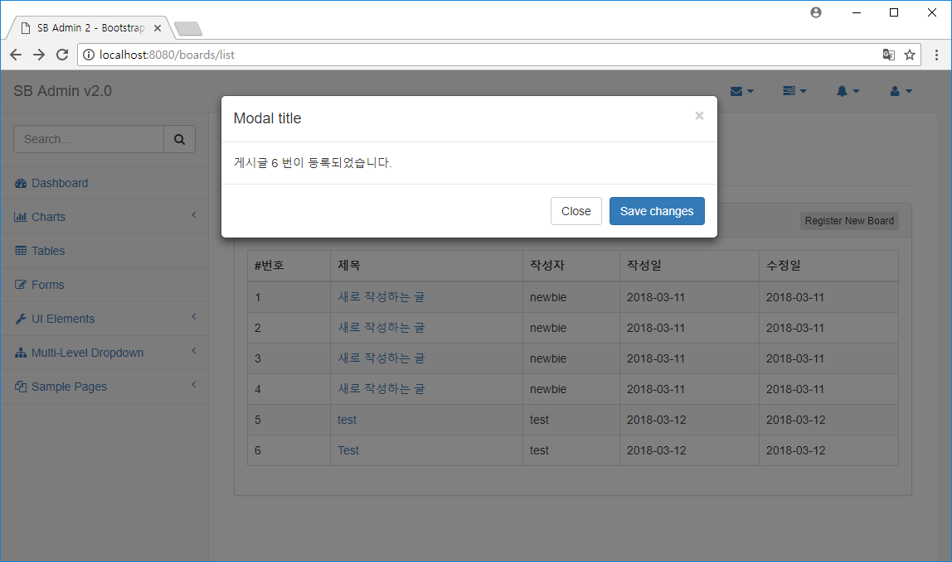
모달창 보여주기
BoardController에서 특정한 데이터가 RedirectAttribute에 포함된 경우에 모달창을 보여주기
<script type="text/javascript">
$(document).ready(function() {
var result = '<c:out value="${result}"/>';
checkModal(result);
function checkModal(result) {
if (result === '') {
return;
}
if (parseInt(result) > 0) {
$(".modal-body").html(
"게시글 " + parseInt(result) + " 번이 등록되었습니다.");
}
$("#myModal").modal("show");
}
});
</script>

Slide 63
조회 페이지와 이동
목록에서 특정 게시물 선택후 이동 처리
조회의 경우는 반드시 GET방식으로만 처리
<tr>
<td><c:out value="${board.bno}"/></td>
<td><a href='/board/get?bno=<c:out value="${board.bno}"/>'>
<c:out value="${board.title}"/></a></td>
<td><c:out value="${board.writer}"/></td>
<td><fmt:formatDate pattern = "yyyy-MM-dd" value = "${board.regdate}" /></td>
<td><fmt:formatDate pattern = "yyyy-MM-dd" value = "${board.updateDate}" /></td>
</tr>
Notes:
게시글 title를 클릭했을때 글보기(BoardController의 “/get”매핑이 작동되도록)
@GetMapping("/get")
public void get(@RequestParam("bno") Long bno, Model model) {
log.info("get");
model.addAttribute("board",service.get(bno));
}
조회는 bno만으로 하지만 뷰에 전달 할 때는 데이터베이스에서 boardVO객체를 모두 가져와서 화면에 보여줘야하므로 VO객체는 Model에 담아서 화면에 전달해야한다.
기본데이터 타입은 파라미터 수집이 안되므로 @RequestParam()으로 ModelAttribue에 담아야만 전달가능

Slide 64
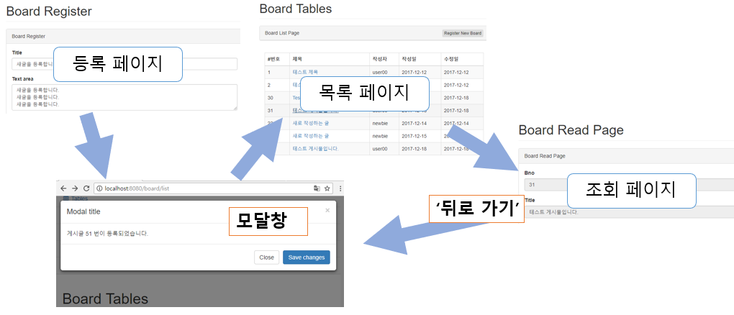
뒤로 가기와 window의 history객체
Notes:
1. list에서 글 등록링크 클릭->register 에서 글 등록 ->list로 redirect
➔ 글이 등록되었다는 모달창
2. 게시글보기 ->뒤로가기
➔ 다시 모달창이 뜨면서 등록작업이 반복됨
브라우저의 history를 잘라주는 작업
checkModal(result);
history.replaceState({},null,null);
function checkModal(result) {
==================================
History.replaceState() 메서드는 현재 history를 수정해 메소드의 매개 변수에 전달 된 stateObj, title, URL로 대체합니다. 이 방법은 특히 일부 유저의 동작에 대한 응답으로 history 객체의 상태나 현재 history의 URL을 업데이트하려는 경우에 유용합니다.
history.replaceState(stateObj, title[, url])

Slide 65
1
2
3
4
/boards/register
/boards/list
/boards/list
/boards/register
/boards/register
/boards/register
/boards/list
/boards/list
/boards/list
/boards/list

Slide 66
기본적인 게시물의 CRUD 흐름

Slide 67
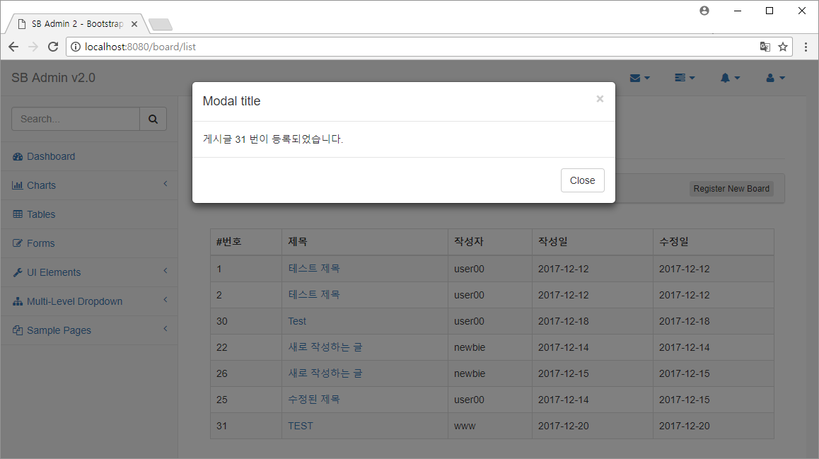
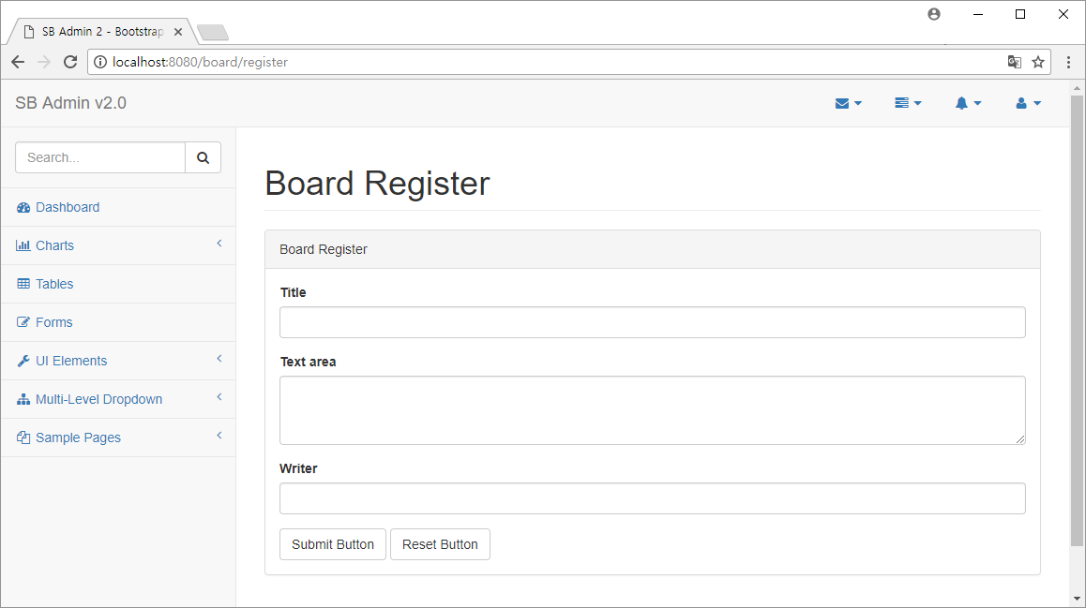
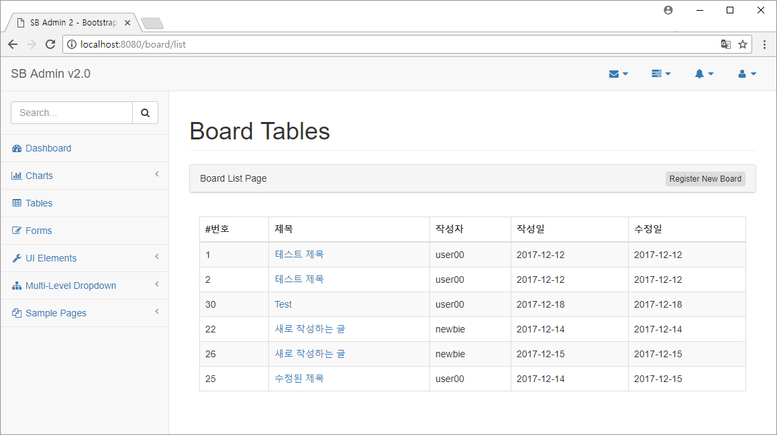
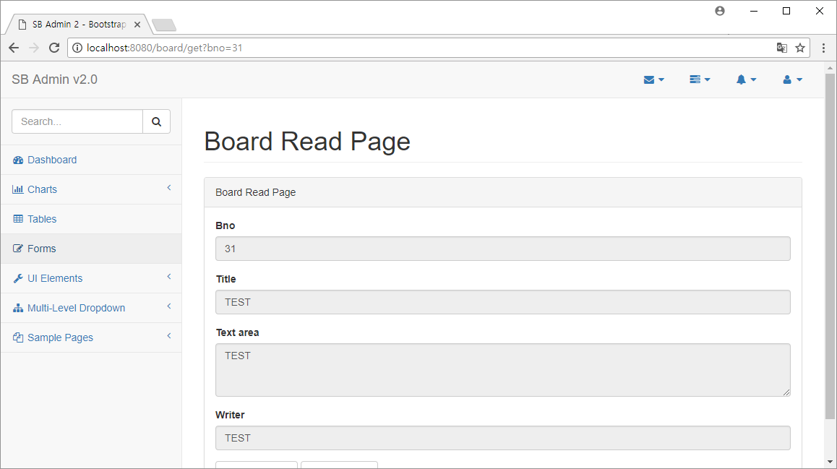
정상적인 이동
브라우저를 이용한 이동
목록 페이지 with 결과 메시지
목록 페이지
등록 페이지
조회 페이지

Slide 68
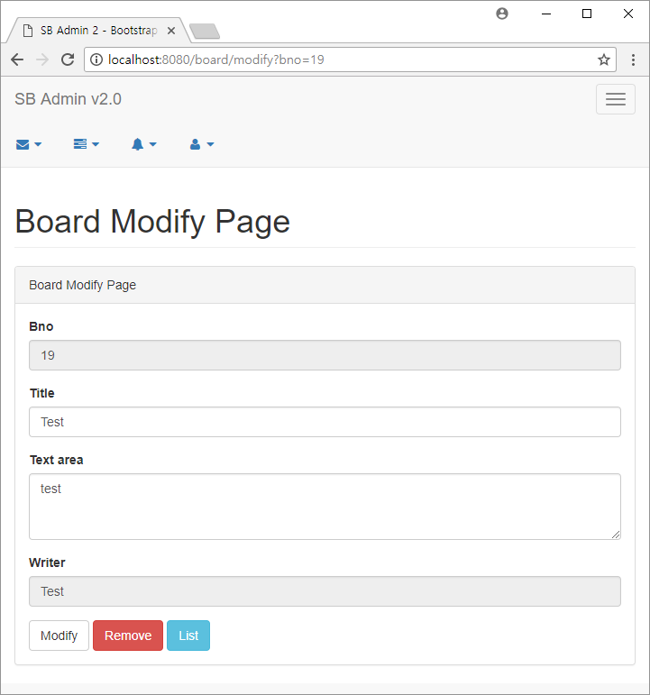
게시물의 수정/삭제 처리
게시물 조회이후 수정/삭제 페이지로 이동
사용자의 선택에 따라서 작업을 처리
수정/삭제는 POST방식으로 처리
<script type="text/javascript">
$(document).ready(function() {
var formObj = $("form");
$('button').on("click", function(e){
e.preventDefault();
var operation = $(this).data("oper");
console.log(operation);
if(operation === 'remove'){
formObj.attr("action", "/board/remove");
}else if(operation === 'list'){
//move to list
self.location= "/board/list";
return;
}
formObj.submit();
});
});
</script>
Notes:
modify.jsp에서
<button data-oper='list' class="btn btn-info">List</button>
data-oper => 커스텀 데이터 속성:html5의 속성을 사용자가 만들어서쓰는

Slide 69
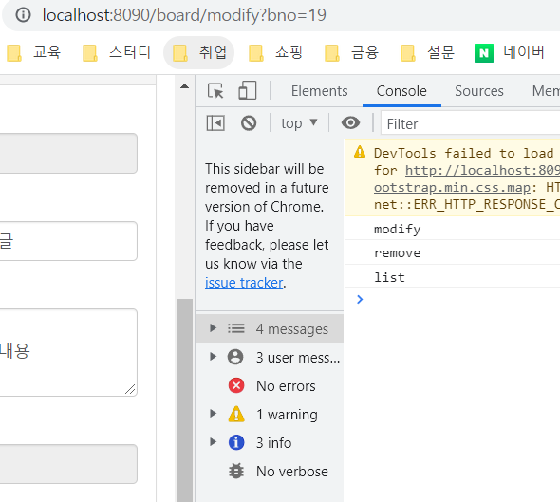
modify.jsp
<script>
$(document).ready(function() {
$('.btn').click(function(e) {
e.preventDefault();
var operation = $(this).data("oper");
console.log(operation);
});
});
</script>
Notes:
post방식처리 => <form> 필요

Slide 70
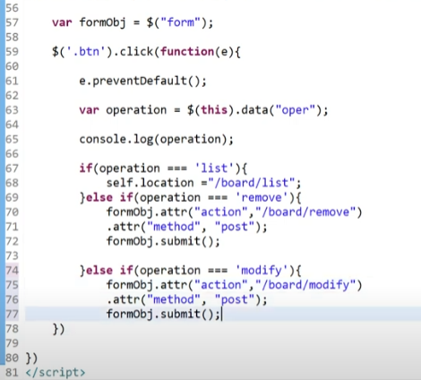
modify.jsp

Slide 71
get.jsp 의 버튼처리

Slide 72
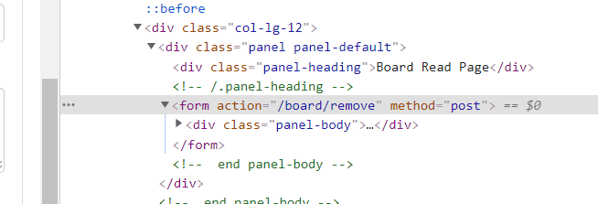
<script type="text/javascript">
$(document).ready(function() {
var formObj = $("form");
$('button').on("click", function(e){
e.preventDefault();
var operation = $(this).data("oper");
console.log(operation);
if(operation === 'remove'){
formObj.attr("action", "/board/remove");
}else if(operation === 'list'){
//move to list
self.location= "/board/list";
return;
}
formObj.submit();
});
});
</script>
Notes:
form 에는 method와 action을 지정해줘야한다.
formObj.attr("action", "/board/remove");
remove 버튼 클릭시 form태그에 속성추가됨(개발자도구 확인)

Slide 73
12. 오라클 DB 페이지 처리

Slide 74
식별키(PK)와 인덱스
PK를 생성하면 자동으로 인덱스가 생성
식별키로 만들어진 인덱스
테이블의 데이터
BNO | ROWID
1 | AAAE8bAAEAAAAFLAAA
2 | AAAE8bAAEAAAAFLAAB
3 | xxx
... | xxx
347 | AAAE8bAAEAAAAFLAAD
... | xxx
372 | AAAE8bAAEAAAAFLAAC
... | xxx
1000 | xxx
... | xxx
10000 | xxx
ROWID | BNO | TITLE | CONTENT
AAAE8bAAEAAAAFLAAA | 1 | 테스트 제목 | 테스트 내용
AAAE8bAAEAAAAFLAAB | 2 | 테스트 제목 | 테스트 내용
AAAE8bAAEAAAAFLAAC | 372 | 테스트 제목 | 테스트 내용
AAAE8bAAEAAAAFLAAD | 347 | 새로 작성하는 글 | 새로 작성하는 내용
AAAE8bAAEAAAAFLAAE | 348 | 테스트 제목 | 테스트 내용
AAAE8bAAEAAAAFLAAF | 349 | 테스트 제목 | 테스트 내용
AAAE8bAAEAAAAFLAAG | 350 | Test | Test
AAAE8bAAEAAAAFLAAH | 351 | 새로 작성하는 글 | 새로 작성하는 내용
AAAE8bAAEAAAAFLAAI | 352 | 새로 작성하는 글 | 새로 작성하는 내용
AAAE8bAAEAAAAFLAAJ | 353 | 수정된 제목 | 수정된 내용
AAAE8bAAEAAAAFLAAK | 354 | TEST | TEST
AAAE8bAAEAAAAFLAAL | 355 | 수정된 제목 | 수정된 내용
AAAE8bAAEAAAAFLAAM | 356 | TEST | TEST
AAAE8bAAEAAAAFLAAN | 357 | TEST | TEST
Notes:
인덱스-색인
페이지번호-실제 데이터 위치
프라이머리키를 만들면 자동적으로 인덱스가 만들어진다.
pk_board 를 인덱스로
오라클의 인덱스는 B-Tree 구조 – 검색이 빠르다. = 이미 정렬이 되어있는 상태
RowID - 실제 레코드를 찾아갈 수 있는 값

Slide 75
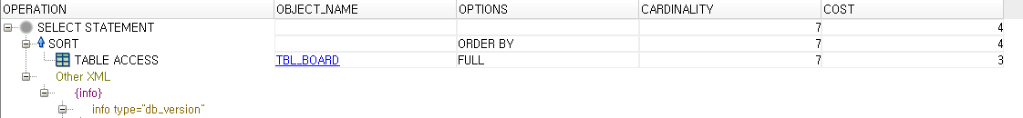
order by의 고민
SQL의 실행 과정
SQL 파싱
SQL 최적화
SQL 실행
SQL의 처리 과정에서 SQL의 실행 계획(execution plan)이 수립
데이터의 정렬이 많은 경우에는 order by가 성능에 나쁜 영향
Notes:
select * from tbl_board;

Slide 76
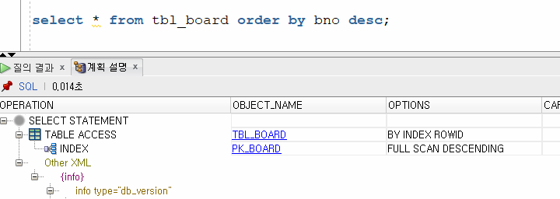
PK_BOARD의 내용을 DESCENDING 하게 전체를 뒤지고 ROWID를 이용해 테이블에 ACCESS 하는 조인을 하는 경우 데이터가 섞인다.

Slide 77
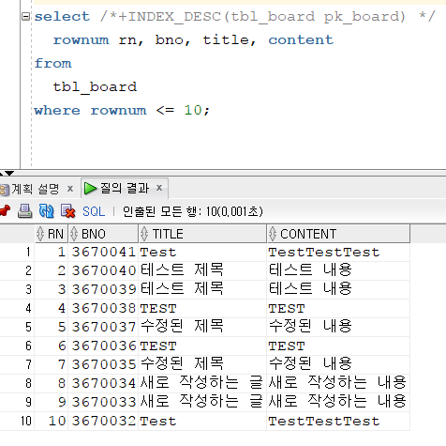
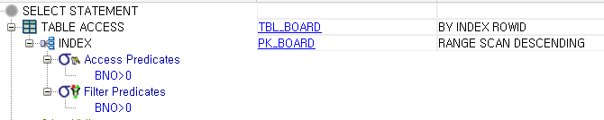
order by 대신에 index

Slide 78
인덱스를 이용한 정렬
PK_BOARD
BNO | ROWID
1 | AAAE8bAAEAAAAFLAAA
2 | AAAE8bAAEAAAAFLAAB
3 | xxx
... | xxx
347 | AAAE8bAAEAAAAFLAAD
... | xxx
372 | AAAE8bAAEAAAAFLAAC
... | xxx
1000 | xxx
... | xxx
10000 | xxx
가장 먼저 찾은 데이터는 bno값이 가장 큰 데이터
Notes:
select /*+ INDEX_DESC(tbl_board pk_board) */ * from tbl_board where bno > 0 ;

Slide 79
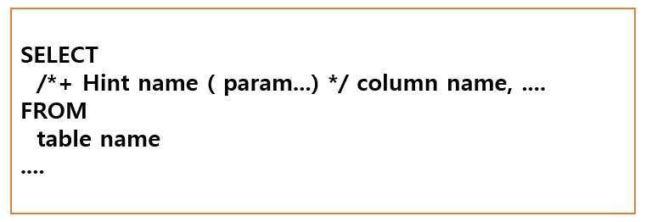
인덱스를 이용하기 위한 힌트
개발자의 의도를 힌트를 이용해서 전달
힌트 구문은 잘못되어도 SQL처리에는 지장을 주지 않음
여러 종류의 힌트가 존재
FULL
INDEX_DESC, INDEX_ASC
Notes:
/*+hint…./ SQL로 파싱되지 않고 주석처리됨
구문에 오류가 있어도 에러가 나지 않음
select /*+ INDEX_DESC(tbl_board pk_board) */ * from tbl_board where bno > 0 ;
인덱스를 타고 역순으로 작업하도록 요청함 .
select /*+ FULL(tbl_board) */ * from tbl_board where bno > 0 ; =>오라클에서만 가능
실행계획에 보면 전체테이블을 보도록 FULL SCAN 하고 있음(정렬이 안되있는 상태)
select /*+ FULL(tbl_board) */ * from tbl_board where bno > 0 ORDER BY BNO DESC; (정렬을 해야하는 상황)
1회 1.27
2회 0.03초
같은 문장의 실행에도 실행한 적이 있는 문장의 처리속도가 짧아지는 것은 오라클이 결과를 캐싱하고 있기 때문
정확한 속도체크를 위해선 서버를 완전히 새롭게 구동해야함.
데이터가 많을 수록 FULL 힌트옵션으로 전체를 조회할 때 정렬 조건을 주면 속도는 현저히 느려짐

Slide 80
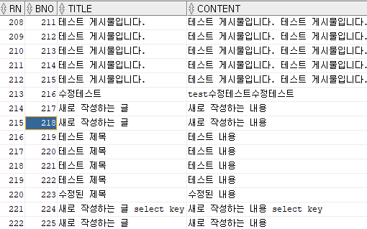
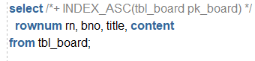
ROWNUM과 인덱스
테이블에서 최종적으로 나오면서 붙이는 컬럼
인덱스를 통해서 나오는지, FULL 스캔을 통하는지에 따라서 ROWNUM이 다르게 나옴
select /*+ INDEX_ASC(tbl_board pk_board) */
rownum rn, bno, title, content
from tbl_board;
PK_BOARD
BNO | ROWID
1 | AAAE8bAAEAAAAFLAAA
2 | AAAE8bAAEAAAAFLAAB
3 | xxx
... | xxx
347 | AAAE8bAAEAAAAFLAAD
... | xxx
372 | AAAE8bAAEAAAAFLAAC
... | xxx
1000 | xxx
... | xxx
10000 | xxx
가장 먼저 찾은 데이터부터 ROWNUM이 1부터 시작
Notes:
페이징처리 오라클의 페이징처리는 My SQL이나 MS SQL 과 많이 다름
ROWNUM = 일종의 가상데이터

Slide 81
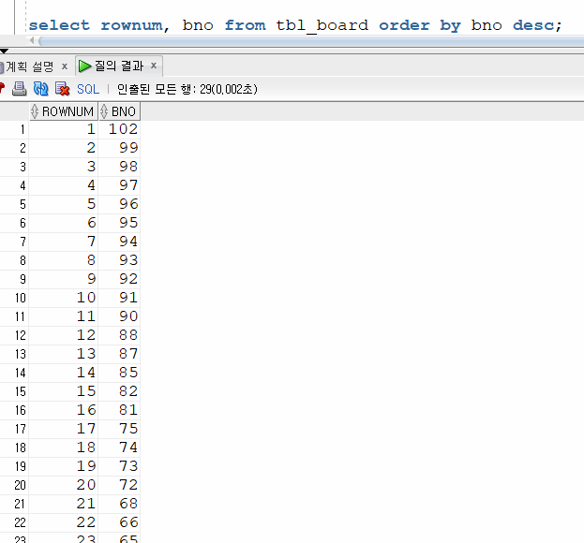
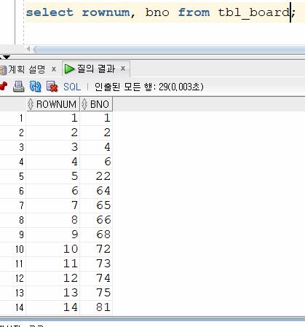
Notes:
rownum – 도착하는 순서
테이블에서 가장 먼저 access되는 데이터의 rownum이 1번이 된다.

Slide 82
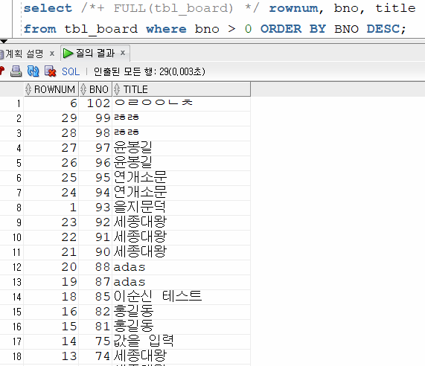
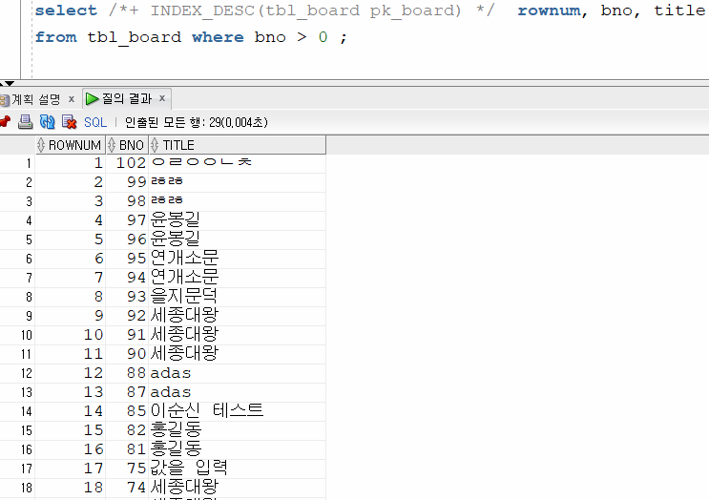

Slide 83
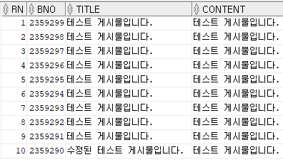
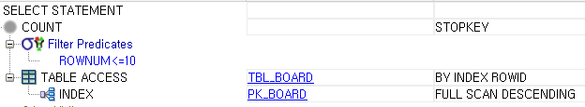
인라인뷰와 페이징
select /*+INDEX_DESC(tbl_board pk_board) */
rownum rn, bno, title, content
from
tbl_board
where rownum <= 10;
Notes:
select * from
(
select /*+ INDEX_DESC(tbl_board pk_board) */ rownum rn, bno, title
from tbl_board
where bno > 0 and rownum >0 and rownum <= (2 * 10)--2page 10건 씩
)
where rn > (2-1) * 10;

Slide 84
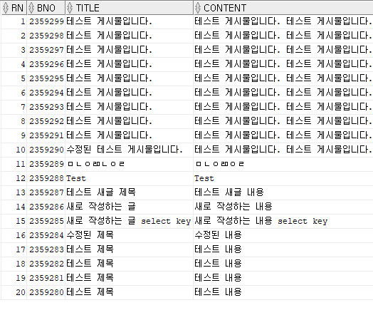
ROWNUM은 1이 포함된 조건으로
select /*+INDEX_DESC(tbl_board pk_board) */
rownum rn, bno, title, content
from
tbl_board
where rownum <= 20;
SELECT ....
FROM (
SELECT ....
FROM....
인라인뷰
)

Slide 85
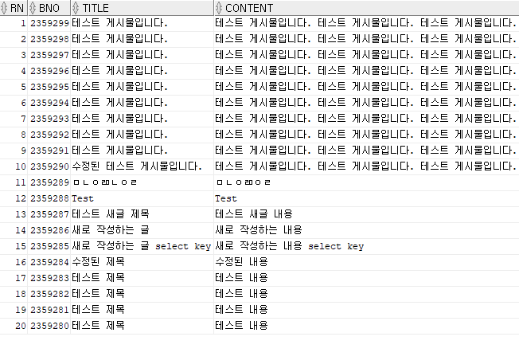
select
bno, title, content
from
(
select /*+INDEX_DESC(tbl_board pk_board) */
rownum rn, bno, title, content
from
tbl_board
where rownum <= 20
)
where rn > 10;
인라인뷰의 내용
인라인뷰에서 필요한 부분만 추출
Notes:
select * from
(
select /*+ INDEX_DESC(tbl_board pk_board) */
rownum rn, bno, title
from tbl_board
where bno > 0 and rownum >0 and rownum <= (2 * 10)--2page 10건 씩
)
where rn > (2-1) * 10;

Slide 86
select * from
(
select /*+ INDEX_DESC(tbl_board pk_board) */
rownum rn, bno, title
from tbl_board
where bno > 0 and rownum >0 and rownum <= (2 * 10)
)
where rn > (2-1) * 10;
select bno, title, content, writer, regdate, updatedate from
( select /*+INDEX_DESC(tbl_board pk_board) */
rownum rn, bno, title, content, writer, regdate, updatedate
from tbl_board
where rownum <= #{pageNum} * #{amount}
) where rn > (#{pageNum} -1) * #{amount}

Slide 87
13. MyBatis와 스프링 페이징 처리

Slide 88
검색에 필요한 내용을 담는 Criteria클래스
검색에 사용되는 여러 종류의 데이터를 하나의 객체로 묶기위한 용도
@Getter
@Setter
@ToString
public class Criteria {
private int pageNum;
private int amount;
public Criteria() {
this(1,10);
}
public Criteria(int pageNum, int amount) {
this.pageNum = pageNum;
this.amount = amount;
}
}

Slide 89
MyBatis의 처리
public interface BoardMapper {
public List<BoardVO> getList();
public List<BoardVO> getListWithPaging(Criteria cri);
public void insert(BoardVO board);
public Integer insertSelectKey(BoardVO board);
public BoardVO read(Long bno);
public int delete(Long bno);
public int update(BoardVO board);
}
<select id="getListWithPaging"
resultType="org.zerock.domain.BoardVO">
<![CDATA[
select
bno, title, content, writer, regdate, updatedate
from
(
select /*+INDEX_DESC(tbl_board pk_board) */
rownum rn, bno, title, content, writer, regdate, updatedate
from
tbl_board
where rownum <= #{pageNum} * #{amount}
)
where rn > (#{pageNum} -1) * #{amount}
]]>
</select>

Slide 90



페이징 처리 테스트
@Test
public void testGetList() {
// service.getList().forEach(board -> log.info(board));
service.getList(new Criteria(2, 10)).forEach(board ->log.info(board));
}
cri.setPageNum(1);
cri.setAmount(10);
cri.setPageNum(2);
cri.setAmount(10);
cri.setPageNum(3);
cri.setAmount(10);

Slide 91
14. 화면 페이징 처리

Slide 92

JSP 처리
BoardController/BoardService/BoardServiceImpl 처리
list.jsp 처리

Slide 93
페이지 처리에 필요한 정보들
현재 페이지 번호(page)
이전과 다음으로 이동 가능한 링크의 표시 여부(prev, next)
화면에서 보여지는 페이지의 시작 번호와 끝 번호(startPage, endPage)
페이징의 끝 번호(endPage) 계산
this.endPage = (int)(Math.ceil(페이지번호 / 10.0)) * 10;
페이징의 시작 번호(startPage) 계산
this.startPage = this.endPage - 9;
total을 통한 endPage의 재계산
realEnd = (int) (Math.ceil((total * 1.0) / amount) ); if(realEnd < this.endPage) { this.endPage = realEnd; }

Slide 94
이전(prev) 계산
this.prev = this.startPage > 1;
다음(next) 계산
this.next = this.endPage < realEnd;
@Getter
@ToString
public class PageDTO {
private int startPage;
private int endPage;
private boolean prev, next;
private int total;
private Criteria cri;
public PageDTO(Criteria cri, int total) {
this.cri = cri;
this.total = total;
this.endPage = (int) (Math.ceil(cri.getPageNum() / 10.0)) * 10;
this.startPage = this.endPage - 9;
int realEnd = (int) (Math.ceil((total * 1.0) / cri.getAmount()));
if (realEnd <= this.endPage) {
this.endPage = realEnd;
}
this.prev = this.startPage > 1;
this.next = this.endPage < realEnd;
}
}

Slide 95

bootstrap pagination
Notes:
<ul class="pagination">
<li class="page-item disabled">
<a class="page-link" href="#" tabindex="-1">Previous</a>
</li>
<li class="page-item"><a class="page-link" href="#">1</a></li>
list.jsp 의 </table> 아래에 추가

Slide 96
JSP에서 화면 번호 출력
<div class='pull-right'>
<ul class="pagination">
<c:if test="${pageMaker.prev}">
<li class="paginate_button previous"><a href="#">Previous</a>
</li>
</c:if>
<c:forEach var="num" begin="${pageMaker.startPage}"
end="${pageMaker.endPage}">
<li class="paginate_button"><a href="#">${num}</a></li>
</c:forEach>
<c:if test="${pageMaker.next}">
<li class="paginate_button next"><a href="#">Next</a></li>
</c:if>
</ul>
</div>
<!-- end Pagination -->

Slide 97

페이지 번호

Slide 98


http://localhost:8080/board/list?
pageNum=5
http://localhost:8080/board/list?
pageNum=5&amount=20

Slide 99
페이지 번호 이벤트 처리
페이지번호의 링크는 페이지 번호만 가지도록 하고
별도의 <form>태그와 이벤트 처리를 통해서 이동
<form id='actionForm' action="/board/list" method='get'>
<input type='hidden' name='pageNum' value = '${pageMaker.cri.pageNum}'>
<input type='hidden' name='amount' value = '${pageMaker.cri.amount}'>
</form>
var actionForm = $("#actionForm");
$(".paginate_button a").on("click", function(e) {
e.preventDefault(); //기본 동작 제한
console.log(＇click＇);
//<form>태그의 내용 변경후 submit
actionForm.find("input[name='pageNum']").val($(this).attr("href"));
actionForm.submit();
});

Slide 100

조회 페이지로 이동
조회 페이지 이동시 현재 페이지 번호를 같이 전달하는 방식으로 처리되어야 함

Slide 101


<td> <a class='move' href='<c:out value="${board.bno}"/>'> <c:out value="${board.title}" /></a> </td>
list.jsp 게시물 조회를 위한 이벤트 처리 추가
$(".move").on("click", function(e){ e.preventDefault(); actionForm.append("<input type='hidden' name='bno' value='"+ $(this).attr("href")+"'>"); actionForm.attr("action","/board/get"); actionForm.submit(); });

Slide 102

조회 페이지에서 목록페이지로
전달받은 페이지 번호를 이용해서 원래 페이지로 이동
views/board/get.jsp의 일부
<form id='operForm' action="/boad/modify" method="get"> <input type='hidden' id='bno' name='bno' value='<c:out value="${board.bno}"/>'> <input type='hidden' name='pageNum' value='<c:out value="${cri.pageNum}"/>'> <input type='hidden' name='amount' value='<c:out value="${cri.amount}"/>'> </form>

Slide 103

get.jsp
Notes:
조회후 목록으로 돌아갈때 원래 페이지로 돌아감

Slide 104

수정/삭제
수정/삭제 페이지에서도 목록으로 이동할 수 있도록 전달

Slide 105

수정/삭제 후 이동
@PostMapping("/remove")
public String remove(@RequestParam("bno") Long bno,
@ModelAttribute("cri") Criteria cri, RedirectAttributes rttr) {
log.info("remove..." + bno);
if (service.remove(bno)) {
rttr.addFlashAttribute("result", "success");
}
rttr.addAttribute("pageNum", cri.getPageNum());
rttr.addAttribute("amount", cri.getAmount());
return "redirect:/board/list";
}
Notes:
RedirectAttributes는 모델에 전달하는게 아니라 파라미터로 계속 url뒤에 따라붙는데 rttr.addFlashAttribute를 써서 눈에 안보이게 따라 붙는것
Criteria 는 링크로 처리해서 붙여줘야해서 rttr.addAttribute로 처리
redirect 할 경우 model에 데이터를 담아도 다시 새롭게 요구하기때문에 링크를 붙여주는것

Slide 106
게시물의 숫자 처리
public interface BoardMapper {
...생략...
public int getTotalCount(Criteria cri);
}
<select id="getTotalCount" resultType="int">
select count(*) from tbl_board where bno > 0
</select>
BoardController 클래스의 일부
@GetMapping("/list") public void list(Criteria cri, Model model) { log.info("list: " + cri); model.addAttribute("list", service.getList(cri)); //model.addAttribute("pageMaker", new PageDTO(cri, 123)); int total = service.getTotal(cri); log.info("total: "+ total); model.addAttribute("pageMaker", new PageDTO(cri, total)); }

Slide 107
15. 검색 처리

Slide 108
검색의 유형
제목, 내용, 작성자와 같은 단일 항목
제목 + 내용, 제목 + 작성자와 같은 복합 항목
검색 항목에 따라서 매번 다른 SQL이 처리될 필요가 있는 상황
MyBatis의 동적쿼리기능을 이용해서 처리
http://www.mybatis.org/mybatis-3/ko/dynamic-sql.html

Slide 109
MyBatis의 동적 태그들
if
if 는 test라는 속성과 함께 특정한 조건이 true가 되었을 때 포함된 SQL을 사용하고자 할 때 작성
choose (when, otherwise)
if와 달리 choose는 여러 상황들 중 하나의 상황에서만 동작
trim (where, set)
trim, where, set은 단독으로 사용되지 않고, <if>, <choose>와 같은 태그들을 내포하여 SQL들을 연결해 주고, 앞 뒤에 필요한 구문들(AND, OR, WHERE 등)을 추가하거나 생략하는 역할
foreach
foreach는 List, 배열, 맵 등을 이용해서 루프를 처리
Notes:
mybatis 공식문서 - 동적 SQL

Slide 110
foreach태그
select * from tbl_board
where (title=“TTTT” or content=“CCCC”)
Map<String, String> map = new HashMap<>();
map.put("T", "TTTT");
map.put("C", "CCCC");
select * from tbl_board
<trim prefix="where (" suffix=")" prefixOverrides="OR" >
<foreach item="val" index="key" collection="map">
<trim prefix ="OR" >
<if test="key == 'C'.toString()">
content = #{val}
</if>
<if test="key == 'T'.toString()">
title = #{val}
</if>
<if test="key == 'W'.toString()">
writer = #{val}
</if>
</trim>
</foreach>
</trim>

Slide 111
OGNL (Object Graph Navigation Language) 객체에 접근하기 위한 언어
MyBatis는 XML element를 줄이고 다양한 조건을 처리하기 위해 OGNL 표현식을 사용합니다.
(jsp에서 주로 사용하는 JSTL 표현식이 OGNL이기 때문에 이를 사용하던 개발자는 MyBatis의 조건문에 적용하면 됩니다.)
MyBatis는 "동적SQL처리" 를 지원하기 위해 지정된 엘리먼트들을 제공합니다.
그리고 기존 ibatis에서 제공되어지던 다수의 엘리먼트들은 OGNL기반의 표현식이 도입됨으로써 많이 사라지고 다음과 같은것들로 대체 됨으로써 개발자가 알아야할 엘리먼트의 개수는 줄었다는 장점이 존재합니다.
if
choose (when, otherwise)
trim (where, set)
foreach

Slide 112
if문
<if test=" property != ‘ ‘ and property != null "> WHERE COL1 = #{property} </if>
and와 or처럼 test 연산을 위한 예약어를 제외하고는 싱글쿼테이션(')이나 더블쿼테이션(") 없이 문자열이 들어오게되면 어떤 객체라고 판단을 하고 해당 객체에 접근하기 위한 다양한 처리가 수행되어 객체로 접근하게 된다.
추가적으로 객체에서 제공되는 메소드 호출또한 가능합니다.
즉 mybatis에서 제공하는 OGNL기반의 표현식을 통해 개발자는 아무렇지 않게 어떤 객체값을 확인하고 분기처리하는게 쉬워졌죠.
근데 여기서 주의해야될 점이 있습니다.
mybatis에서 객체값을 비교할 경우 싱글쿼테이션으로 감싸주어서 사용하는 경우가 있는데 mybatis에게 “이건 property가 아니고 어떤 값이야” 라고 알려 주는거지 문자열이라고 명시해 주는게 아니라는 점

Slide 113

choose(when, otherwise)
if와 달리 choose는 여러 상황들 중 하나의 상황에서만 동작합니다.
Java언어의 if~ else 나 JSTL의 <choose>와 유사합니다.
<otherwise>는 모든 조건이 충족되지 않을 경우에 사용합니다.
사용자번호와 이름이 모두 있을 경우
결과 SQL은 where절이 두 번 생성되므로
문법 에러가 발생
Notes:
<select id="selectMember" parameterType="map", resultType="map">
SELECT USER_NO ,USER_ID ,NAME ,REG_DT
FROM USER
<choose>
<when test "userNo != null">
WHERE USER_NO = #{userNo}
</when>
<when test "name != null">
WHERE NAME = #{name}
</when>
<otherwise>
WHERE USER_NO = 1 AND USER_ID = 'id01'
</otherwise>
</choose>
</select>

Slide 114

trim(where, set)
trim,where,set은 단독으로 사용되지 않고 <if>,<choose>와 같은 태그들을 내포하여 SQL들을 연결해 주고 앞 뒤에 필요한 구문들 (AND,OR,WHERE 등)을 추가하거나 생략하는 역할
Notes:
<select id="selectMember" parameterType="map", resultType="map">
SELECT USER_NO USER_ID NAME REG_DT
FROM USER
<trim prefix="WHERE" prefixOverrides="AND|OR">
<if test "userNo != null">
AND USER_NO = #{userNo}
</if>
<if test "name != null">
AND NAME = #{name}
</if>
</trim>
</select>

Slide 115

trim 속성
- prefix : 실행 후 element의 내용이 있으면 가장 앞에 붙여줍니다
- prefixOverrides : 실행 후 element 내용 중 가장 앞에 해당하는 문자들이 있으면 자동으로 지워줍니다
- suffix : 실행 후 element의 내용이 있으면 가장 뒤에 붙여줍니다
- suffixOverrides : 실행 후 element 내용 중 가장 뒤에 해당하는 문자들이 있으면 자동으로 지워줍니다
trim element는 select, insert, update, delete에 사용가능합니다.
Notes:
<update id="updateMember" parameterType="map", resultType="map"> UPDATE USER
<trim prefix="SET" suffixOverrides=",">
<if test "userId != null">
USER_ID = #{userId},
</if>
<if test "name != null"> NAME = #{name}
</if>
</trim>
WHERE USER_NO = #{userNo}
</update>

Slide 116

where
<where>의 경우 태그 안족에서 SQL이 생성될 때는 where 구문이 붙고 그렇지 않는 경우에는 생성되지 않는다.
bno값이 존재하는 경우 : select * from tbl_board where bno=33
bno값이 존재하지 않는 경우 : select * from tbl_board
set
set element는 마지막으로 명시된 칼럼 표기에서 쉼표를 자동으로 제거한다. 그러나 이는 trim element로 대체 가능하기 때문에 trim을 사용하는 경우가 더 많다.
Notes:
select * from
tbl_board
<where>
<if test="bno != null">
bno=#{bno}
</if>
</where>

Slide 117

foreach
foreach 속성
- collection : 값 목록을 가진 객체를 설정한다.
- item : 목록에서 각각의 값을 사용하는 속성이다.
- index : 몇 번째 값인지 나타내는 인덱스 값이다. 시작값은 0이다.
- open : 목록에서 값을 가져와서 설정할 때 가장 앞에 붙여 주는 문자를 지정하는 속성이다.
- close : 목록에서 값을 가져와서 설정할 때 가장 뒤에 붙여 주는 문자를 지정하는 속성이다.
- separator : 목록에서 값을 가져와서 설정할 때 값들 사이에 붙여 주는 문자를 지정하는 속성이다.
Notes:
List, 배열, Map 등을 이용해서 loop처리를 할 수 있습니다.
주로, IN조건에서 많이 사용합니다.
(경우에 따라 복잡한 WHERE 조건을 만들때에도 사용할 수 있습니다.)
SQL의 조회 조건에는 IN절로 조건을 추가하는 경우가 있습니다.

Slide 118




Notes:
sql 에러
콘솔창의 preparedStatement 문장 확인

Slide 119




Slide 120
검색조건처리를 위한 Criteria클래스 변경
검색항목(type)과 검색 키워드(keyword)추가
public class Criteria {
private int pageNum;
private int amount;
private String type;
private String keyword;
}

Slide 121
BoardMapper.xml의 변경
<select id="getListWithPaging" resultType="org.zerock.domain.BoardVO">
...생략..
<trim prefix=＂(＂ suffix=＂) AND ＂ prefixOverrides=＂OR＂>
<foreach item=＇type＇ collection=＂typeArr＂>
<trim prefix=＂OR＂>
<choose>
<when test=＂type == ＇T＇.toString()＂>
title like ＇%＇||#{keyword}||＇%＇
</when>
<when test=＂type == ＇C＇.toString()＂>
content like ＇%＇||#{keyword}||＇%＇
</when>
<when test=＂type == ＇W＇.toString()＂>
writer like ＇%＇||#{keyword}||＇%＇
</when>
</choose>
</trim>
</foreach>
</trim>
...생략..
</select>
Notes:
335p

Slide 122



BoardMapper.xml
test 결과
BoardMapperTests.java

Slide 123





BoardMapperTests.java
Criteria.java
결과

Slide 124

테스트
@Test
public void testSearch() {
Criteria cri = new Criteria();
cri.setKeyword("새로");
cri.setType("TC");
List<BoardVO> list = mapper.getListWithPaging(cri);
list.forEach(board -> log.info(board));
}
Notes:
336p

Slide 125
<sql>조각과 <include>
게시물의 검색과 게시물의 숫자 카운트에 공통으로 사용되므로 <sql>조각으로 분리하고, 필요한 곳에서 <include>하는 방식으로 적용
<sql id="criteria">
<trim prefix="(" suffix=") AND " prefixOverrides="OR">
...생략...
</trim>
</sql>
<select id="getListWithPaging" resultType="org.zerock.domain.BoardVO">
<![CDATA[
...생략...
<include refid="criteria"></include>
<![CDATA[
rownum <= #{pageNum} * #{amount}
)
where rn > (#{pageNum} -1) * #{amount}
]]>
</select>
Notes:
338p

Slide 126


화면에서의 검색처리
Notes:
340p

Slide 127
검색이벤트 처리
$("#searchForm button").on("click", function(e){
if(!searchForm.find("option:selected").val()){
alert("검색종류를 선택하세요");
return false;
}
if(!searchForm.find("input[name='keyword']").val()){
alert("키워드를 입력하세요");
return false;
}
searchForm.find("input[name='pageNum']").val("1");
e.preventDefault();
searchForm.submit();
});

Slide 128



검색후 <select> 처리
‘Search’를 클릭하면 무조건 1페이지로
이후에는 검색 항목 유지
검색 항목이 선택되지 않은 경우
키워드를 입력하지 않은 경우
검색시에는 무조건 1페이지로

Slide 129
기타 검색 처리
검색후 조회,수정,삭제 페이지 이동시 검색 항목 유지
RedirectAttribute에 검색 관련 내용을 추가하는 방식
UriComponentsBuilder를 이용해서 Criteria에서 링크를 생성하는 방식
Criteria 클래스의 일부
public String getListLink() { UriComponentsBuilder builder = UriComponentsBuilder.fromPath("") .queryParam("pageNum", this.pageNum) .queryParam("amount", this.getAmount()) .queryParam("type",this.getType()) .queryParam("keyword", this.getKeyword()); return builder.toUriString(); }

